Slide 1
স্বাগতম

Slide 2
পরিচিত
মোঃ আলমগীর হোসেন
সহকারী শিক্ষক (গণিত)
আয়শা আদর্শ মাধ্যমিক
বিদ্যালয় সদর,যশোর।
মোবাঃ01966964315
শ্রেণিঃ ৮ম
বিষয়ঃ গণিত
অধ্যায়ঃ ২য় (মুনাফা)
পাঠঃ সরল মুনাফার সূত্র গঠন ও প্রয়োগ।

Slide 3
শিখনফল
এই পাঠ শেষে শিক্ষার্থীরা-
সরল মুনাফার সূত্র গঠন করতে পারবে।
সরল মুনাফার সূত্রের বাস্তব প্রয়োগ দেখাতে পারবে।

Slide 4
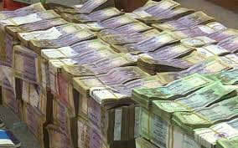
চিত্রগুলো লক্ষ্য কর

Slide 5
আজকের পাঠ
সরল মুনাফার সূত্র গঠন ও প্রয়োগ।

Slide 6
# রহিম বার্ষিক ১০% মুনাফায় ৫০০০ টাকা ব্যাংকে জমা রাখলেন। ৬ বছর পর তিনি কত টাকা মুনাফা পাবেন?
এখানে, বার্ষিক অর্থ ১ বছর, ১০% অর্থ ১০০ টাকায় ১০ টাকা।
সমাধানঃ
১০০ টাকার ১ বছরের মুনাফা ১০ টাকা
১ , , ১ , , , , $\frac{১০}{১০০}$ টাকা
৫০০০ , , ৬ , , , , $\frac{১০×৫০০০×৬}{১০০}$ টাকা
=$\frac{৩০০০০০}{১০০}$ , ,
= ৩০০০ টাকা

Slide 7
এখন,
৩০০0=$\frac{১০}{১০০}×$ ৫০০০$×$ ৬
$∴$ মুনাফা= মুনাফার হার $×$আসল $×$সময়
বা, I =r$×$p$×$n
বা, I= prn
অনুসিদ্ধান্ত,
prn = I
বা, p = $\frac{I}{rn}$
$∴$ আসল = $\frac{মুনাফা}{মুনাফার হার ×সময়}$
মুনাফা=Interest=I
আসল=principal=p
মুনাফার হার=rate of interest=r
সময়=Time =number of year= n

Slide 8
আবার
prn=I
$∴$ n=$\frac{I}{pr}$
সময়= $\frac{মুনাফা}{আসল×মুনাফার হার}$
আবার
prn=I
$∴$ r = $\frac{I}{pn}$
$মুনাফার হার$= $\frac{মুনাফা}{আসল×সময়}$

Slide 9
মুনাফা আসল= মুনাফা + আসল
Total Amount, A= I+p
বা, I+p= A
$∴$ I=A-p
মুনাফা= মুনাফা আসল- আসল
এবং P=A-I
আসল=মুনাফা আসল- মুনাফা

Slide 10
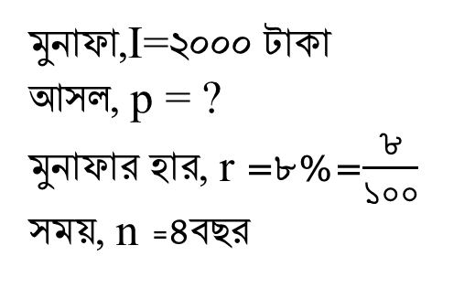
p = $\frac{I}{rn}$ এর প্রয়োগঃ
প্রশ্নঃ বার্ষিক ৮% মুনাফায় কত টাকার ৪ বছরের মুনাফা ২০০০ টাকা হবে?
সমাধানঃ জানি, p=$\frac{I}{nr}$
=$\frac{২০০০}{৪ ×\frac{৮}{১০০}}$
=$\frac{২০০০×১০০}{৪ ×৮}$
=$\frac{২০০০০০}{৩২}$
=৬২৫০
$∴$ আসল ৬২৫০ টাকা
মুনাফা,I=২০০০ টাকা
আসল, p = ?
মুনাফার হার, r =৮%=$\frac{৮}{১০০}$
সময়, n =৪বছর

Slide 11

n= $\frac{I}{pr}$ এর প্রয়োগঃ
প্রশ্নঃ বার্ষিক 10% মুনাফায় ১০,০০০ টাকার কত বছরের মুনাফা ৪০০০ টাকা হবে?
সমাধানঃ জানি, n=$\frac{I}{pr}$
=$\frac{৪০০০}{১০,০০০×\frac{১০}{১০০}}$
=$\frac{৪০০০×১০০}{১০,০০০×১০}$
=$\frac{৪০০০০০}{১০০০০০}$
=৪
$∴$ সময় ৪ বছর
মুনাফা,I=৪০০০ টাকা
আসল, p = ১০,০০০ টাকা
মুনাফার হার, r =১০%=$\frac{১০}{১০০}$
সময়, n =?

Slide 12

r = $\frac{I}{pn}$ এর প্রয়োগঃ
প্রশ্নঃ শতকরা বার্ষিক কত মুনাফায় ৩০০০ টাকার ৫ বছরের মুনাফা ১৫০০ টাকা হবে?
সমাধানঃ জানি, r =$\frac{I}{pn}$
=$\frac{১৫০০}{৩০০০ ×৫}$
=$\frac{১৫০০}{১৫০০০}$
=$\frac{১}{১০}$
=$\frac{১}{১০}$ $×$ ১০০%
=১০%
$∴$ মুনাফার হার ১০%
মুনাফা,I=15০০ টাকা
আসল, p = 3০০০ টাকা
মুনাফার হার, r = ?
সময়, n = 5 বছর
$\frac{১০০}{১০০}$=১০০$×\frac{১}{১০০}$=১০০%

Slide 13
ফিরে দেখা
I= prn
p=$\frac{I}{nr}$
n=$\frac{I}{pr}$
4. r =$\frac{I}{pn}$
5. A= I+p
6.p= A-I
$7.$ I=A-p

Slide 14
বাড়ির কাজ

Slide 15
ক্লাসটি দেখার জন্য
ধন্যবাদ
ঘরে থাকি, নিরাপদে থাকি,
স্বাস্থ্য বিধি মেনে চলি,
অন্যকে সুস্থ্য থাকতে
সহযোগিতা করি।

